Slide 1

隐私泄露和匿名访问
XU, Hui
xuh@fudan.edu.cn
December 17, 2020

Slide 2
网络经济
互联网上大部分Web服务非常免费、便捷
具备数十亿用户
谁为这些免费服务买单呢？
“If you are not paying for it, you're not the customer;
you're the product being sold” – Andrew Lewis, 2002

Slide 3

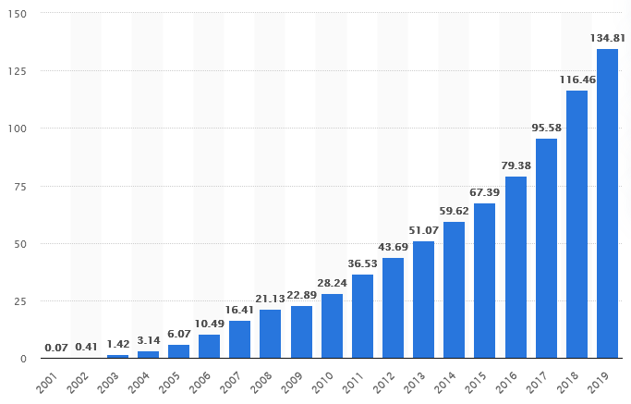

Web广告
2014年，广告收益占Google收入（$60）的90%
Web之前广告：塑造品牌
Web广告：定向营销

Slide 4
课程内容
Web隐私泄露
用户追踪
历史记录窃取
匿名网络访问
软件隐私泄露和检测

Slide 5
1. Web隐私泄露

Slide 6
IP地址追踪
每个人都需要用IP地址上网
可是：
IP地址的持久性如何?
有NAT的情况?
一人多设备的情况?

Slide 7
Cookies追踪
跟踪cookie很普遍，因此被立法
EU e-Privacy Directive (Cookie Law)
站点需要说明是否使用cookie，以及cookie的用途
在set-cookie前用户有选择权
Google因绕过Safari浏览器的cookie限制被美国联邦贸易委员会FTC罚款2千多万美元
Safari默认不接受第三方cookies
除非是以POST方式收到
Google使用Ajax技术发送POST请求

Slide 8





第三方Cookie追踪
<script src=“http://www.googletagservices.com/tag/js/gpt.js?id=yelp”>
Google的服务（如 Doubleclick)部署在很多网页中
yelp.com
Cookie: _gads=saf9vDFDsP0w3
Set-Cookie: _gads=saf9vDFDsP0w3
Cookie: _gads=saf9vDFDsP0w3
<script src=“http://www.googletagservices.com/tag/js/gpt.js?id=gmaps”>
maps.google.com

Slide 9







广告推送系统生态系统
目标：18-25 岁男性
消费者
网站
广告交换/拍卖
广告网络
生产者
广告
Cookie=A2f5g…
$0.003
Rubicon
Cookie=A2f5g…
coke_ad.gif
Cookie=A2f5g…
AdNexus
$0.001
Rocketfuel
打开浏览器
发布内容
匹配消费者和广告
广告管理和推广
卖东西

Slide 10
用户如何阻止Cookie追踪?
清除cookies
广告网络使用Evercookies/supercookie
Javascript API by Samy Kamkar (2010)
HTTP、HTML、和插件有很多方法在客户端保存信息
Evercookies被保存在所有可能的位置
一旦被删除，则从其它副本中恢复
利用HTTP功能
正常Cookies
服务器设置的用于页面缓存的E-tags
HTTP认证凭证缓存
利用HTML功能
window.name
HTML5 localstorage
HTML5 indexeddb
HTML5 web database
浏览器历史记录
利用插件
Flash Local Shared Objects (LSOs)
Silverlight Isolated Storage
Java PersistenceService

Slide 11



防止Cookies追踪
Opting-out
面向广告网络的AdChoices计划
AdChoices允许用户选择不参与广告推送
opt-out自身也是作为cookie保存在浏览器中（ironic？）
匿名浏览模式
不保存cookie的浏览器
所有的cookies在浏览器实例关闭后都被销毁
但是插件有可能被evercookie
浏览器扩展项
Adblock, Ghostery, Disconnect, PrivacyBadger…

Slide 12
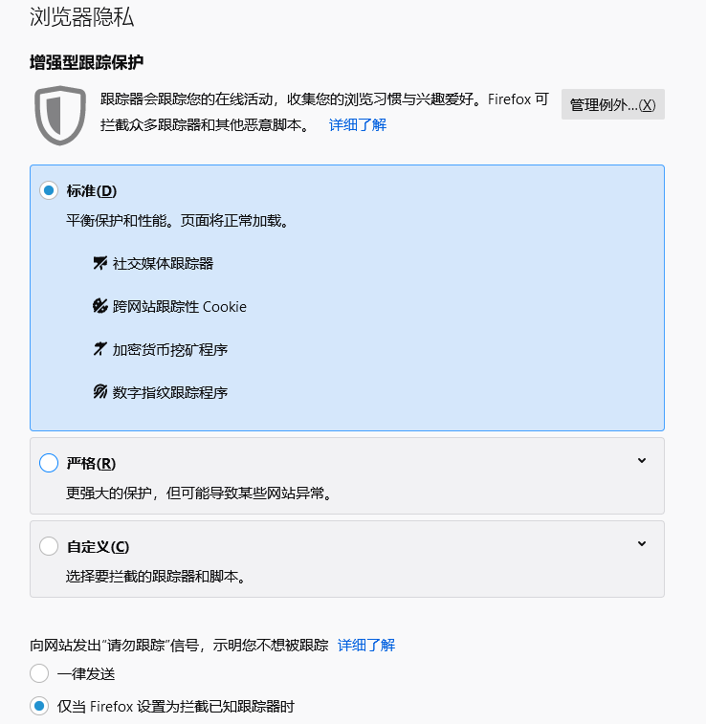
Do Not Track
Christopher Soghoian等人2009年提出
HTTP header通知第三方自己不想被追踪
大多数浏览器都已经支持，但默认是关闭的
初衷是吸引监管者和广告商跟进，但目前尚没有法律强制DNT
微软尝试在IE 10中默认开启DNT，遭到广告商的抵制
什么才是合理的DNT？
第三方可以获取用于分析、代码调试等目的的数据吗？
广告商可以保存但不将其用于广告推送吗？

Slide 13
如果Cookies追踪被禁止…
基于cookie追踪越来越困难
很多追踪屏蔽工具
反cookie立法正在增加
很多广告商开始尝试无cookie的追踪技术
浏览器指纹

Slide 14
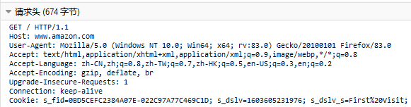
浏览器的独特性
HTTP请求头中会搭载浏览器的一些基本配置信息

Slide 15
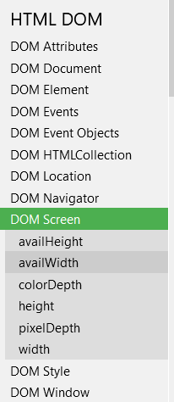
其它可用的浏览器身份标识信息
通过 Javascript/plugins获取
时间区
系统字体
屏幕分辨率
插件列表和版本号
浏览器扩展 (e.g. AdBlock)
硬件信息，如GPU、CPU
其它可用的JS APIs
…
https://www.w3schools.com/jsref/prop_screen_availheight.asp
https://stackoverflow.com/questions/15464896/get-cpu-gpu-memory-information

Slide 16
浏览器指纹
基于用户浏览器/系统信息识别用户
将特征信息进行编码
15-20比特足以满足很多用户识别需求
特征举例：
是否启用了JavaScript?
操作系统版本
浏览器版本

Slide 17
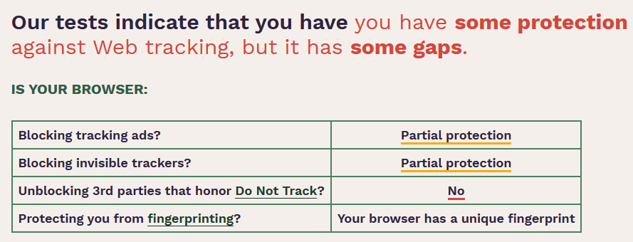
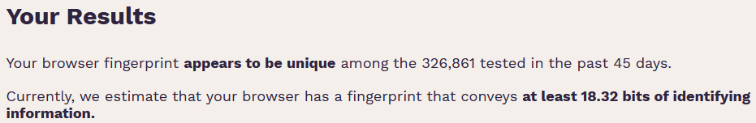
测试一下
https://panopticlick.eff.org/

Slide 18
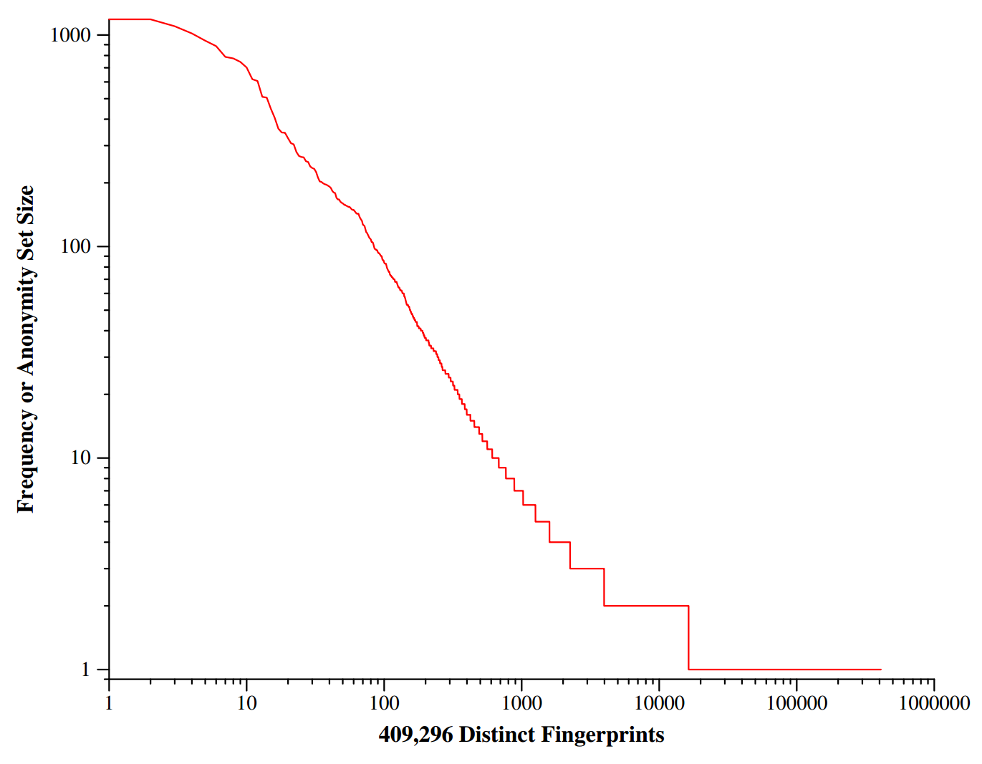
83.6% 的用户有独特的指纹

Slide 19
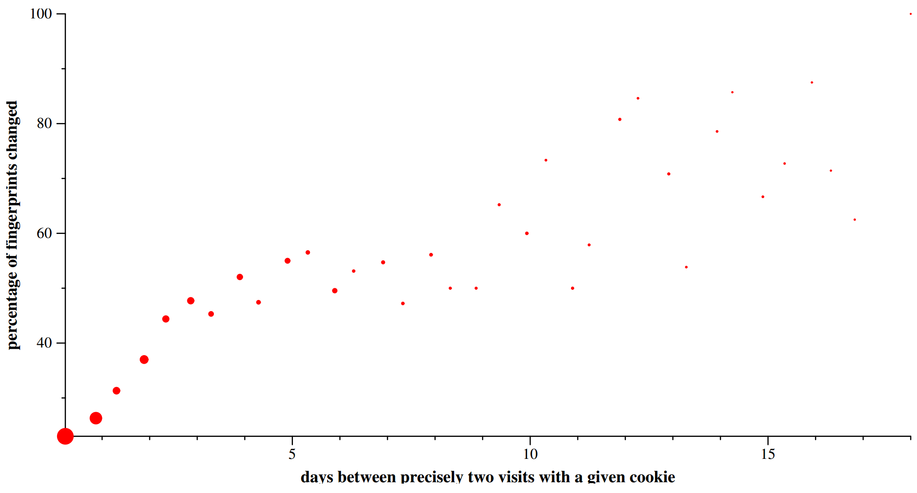
60% 的用户指纹2-3天不变
N = 4638
Notes:
Caveat: the nature of the Panopticlick test draws in a technically sophisticated crowd and encourages them to change their browser configuration. Thus, its likely that fingerprints are much more stable for average web users.

Slide 20
Canvas指纹
利用HTML5 <canvas>标签
Javascript使用不同的风格和字体渲染画布
渲染后的Bitmap被转化为一个独特的标记
由于OS、浏览器、GPU、驱动的不同，标记也会不同
实验发现该指纹可提供5.7比特的信息量

Slide 21
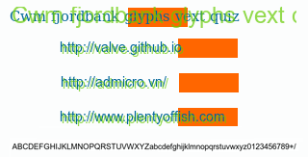
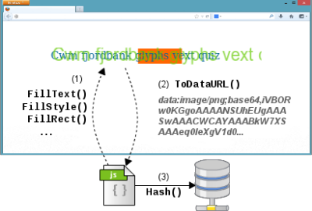
Canvas 指纹举例
基于Canvas标签绘制特定内容的图片
使用canvas.toDataURL()方法获得图片内容的base64编码
在线测试：https://browserleaks.com/canvas

Slide 22
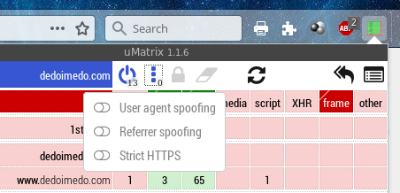
预防指纹追踪
随机化：
使用uMatrix随机化客户端信息
随机化HTTP headers内容顺序
减少浏览器不必要的功能
限制单个页面可使用的字体数量
限制单个页面可使用的插件数量
问题：有些信息不能随机化或被限制
如时区、语言信息不能被随机化
https://www.dedoimedo.com/computers/umatrix-guide.html

Slide 23
历史记录窃取
攻击者的目标是推测用户的身份（id）
通过Cookies和指纹
如果攻击者的目标是直接推断用户行为?
浏览器历史记录：通过用户经常访问哪些网站分析
用户喜好
用户身份
经济情况
对于广告投放等都很有价值

Slide 24
超链接所泄露的信息
var links = document.querySelectorAll('a');
for (var x = 0; x < links.length; ++x) {
console.log(
document.defaultView.getComputedStyle(
link[x], null
).color
);
}
>> rgb(85, 26, 139) # Purple
>> rgb(0, 0, 238) # Blue
>> rgb(85, 26, 139) # Purple
>> rgb(85, 26, 139) # Purple
>> rgb(0, 0, 238) # Blue
已访问
www.slashdot.org
www.reddit.com
www.webmd.com
www.chase.com
www.bankofamerica.com
未访问

Slide 25
Timing Attack
浏览器渲染访问过的链接需要花费更多时间
未访问：draw the link, has_link_been_visited() == false, move on
已访问：draw the link, has_link_been_visited() == true, draw the link again
向目标发送一个包含恶意JavaScript的页面
或使用XSS注入
恶意代码每次注入一个<a>标签
常用网址列表
使用隐藏模式，用户察觉不到
恶意代码依次测量每个链接的渲染时间

Slide 26
预防历史记录窃取
基本方法
清空历史利用，或不保存历史记录
禁用已访问链接的显示风格
Mozilla的安全修复（2010）
Javascript不再能读取特定的风格信息
所有的链接看起来都是未访问的
渲染器升级，对这所有链接渲染的时间开销相同

Slide 27
小节
个人信息非常具有价值
公司想要，黑客想要
浏览器是一个复杂的系统，允许第三方运行任意代码
明显和隐藏的追踪技术和浏览记录窃取技术
没有完美的隐私泄露预防方法
技术措施和法律法规都非常必要

Slide 28
2. 匿名网络访问

Slide 29
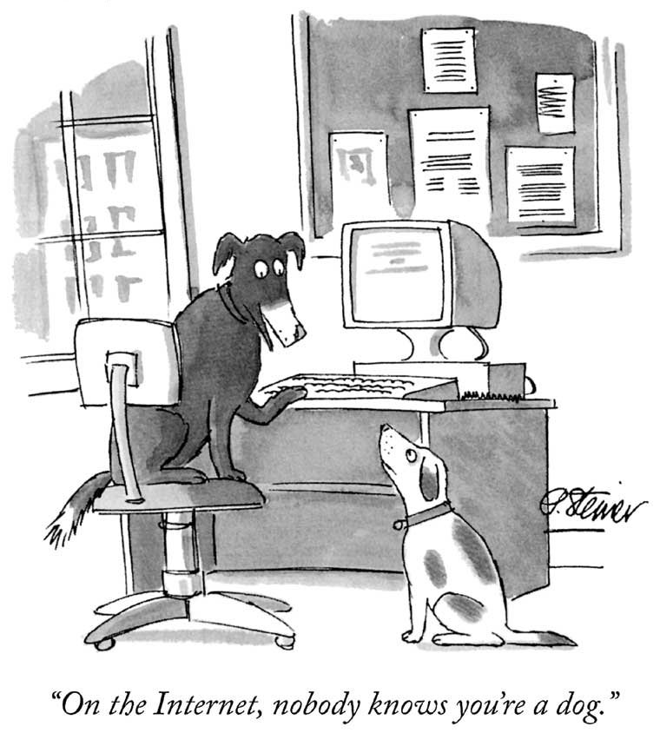

Slide 30
实则不然
运营商知道我们的信息
用户追踪技术
网络监听无处不在

Slide 31
为什么需要匿名访问系统？
“如果没有做什么坏事，为什么要隐藏？”
匿名就是为了做坏事？
Tor网络的用户
记者
人权工作者
普通人
Tor最早是为美国情报机构开发，获得DARPA和美国海军资助
线人

Slide 32
为何需要匿名访问？
保护隐私
防止被广告服务等公司追踪
浏览敏感信息
用药信息
破产建议
匿名应用
匿名情况下更容易发表非主流观点（匿名投票？）

Slide 33














如何定义匿名强度？
匿名用户集合 (Anonymity Set)
谁发的这封邮件？
Anonymity set越大，匿名强度越高

Slide 34


Slide 35
更多定义
Unlinkability
从攻击者角度出发，其很难将两个感兴趣的东西进行关联
发送者匿名（谁发的消息？）
接受者匿名（谁是接受者？）
关系匿名（发送者A和接受者B是否关联？）
Unobservability
攻击者很难从所有信息中筛选出其感兴趣的内容

Slide 36


SSL加密？
数据流
内容加密
源地址和目的地址可见
No anonymity!

Slide 37








匿名代理？
HTTPS代理
No anonymity!
源地址可见
目的地址不可见
目的地址可见
源不可见

Slide 38

VPN匿名？
VPN代理
No anonymity!
源地址可见
目的地址不可见
目的地址可见
源不可见

Slide 39
基于内容对抗匿名化（Deanonymize）
HTTPS Proxy
读邮件
查看朋友圈
。。。
No anonymity!
NSA基于广告网络、社交网络的 cookies跟踪用户

Slide 40
模式识别
VPN代理
流量模式会对匿名化带来挑战

Slide 41
匿名网络
Crowds
Mix Networks
Tor

Slide 42
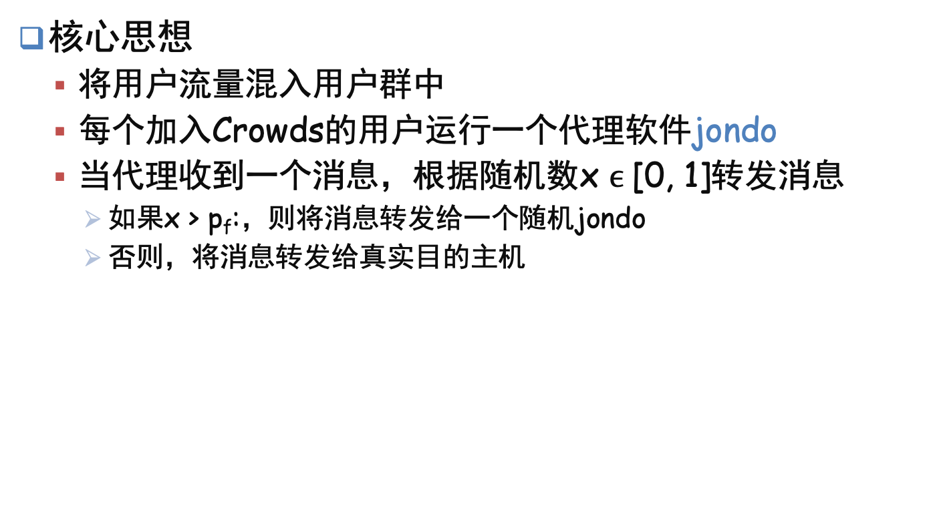
Crowds
核心思想
将用户流量混入用户群中
每个加入Crowds的用户运行一个代理软件jondo
当代理收到一个消息，根据随机数x $ϵ$[0, 1]转发消息
如果x > p_{f}:，则将消息转发给一个随机jondo
否则，将消息转发给真实目的主机

Slide 43

Crowds示例
使用公钥加密
目标服务

Slide 44
Crowds的匿名性
不能实现源匿名性
如果目标收到了m个数据包，发送了m+1个数据包
则目标正在主动发送一些消息
可实现目的匿名性
如果源没有直接给目标服务发消息

Slide 45
Crowds的匿名性
源匿名和目的匿名都可实现

Slide 46
Crowds的匿名性
不能实现目的匿名性
可实现源匿名性：O(n)， n是用户数（jondos）

Slide 47
Crowds的匿名性：间谍节点
目的地址可直接解密得到
源（一定程度）匿名
假设n个节点中总共有c个间谍节点
如果p_{f} > 0.5，n > 3(c + 1)，则源被破解的概率不超过0.5

Slide 48
更多细节
Crowds需要中心化的节点 Blender
记录所有jondos
类似BitTorrent tracker
向已有jondos广播新的jondos
促进公钥交换

Slide 49
Mix Networks
最早设计用于邮件匿名的方法
David Chaum, 1981
后来被用于TCP流量匿名
其中的重要思想
洋葱路由（Onion routing）
流量混合（Traffic mixing）
哑流量（Dummy traffic）

Slide 50



洋葱路由
代理(mix)
加密信道
[K_{P} , K_{P} , K_{P}]
<K_{P}, K_{S}>
<K_{P}, K_{S}>
<K_{P}, K_{S}>
<K_{P}, K_{S}>
<K_{P}, K_{S}>
<K_{P}, K_{S}>
<K_{P}, K_{S}>
<K_{P}, K_{S}>
E(K_{P} , E(K_{P} , E(K_{P} , M))) = C
不作加密处理
将多个匿名代理进行层级化混合
所有的流量都经过多层加密处理

Slide 51
洋葱路由：层级化加密
<K_{P}, K_{S}>
<K_{P}, K_{S}>
<K_{P}, K_{S}>

Slide 52
响应流量如何返回？
路径建立阶段，发送者将自己的一组公钥信息发送给相关的代理服务。
响应数据返回时代理服务使用相应的公钥信息逐层进行加密
<K_{P1} , K_{S1}>
K_{P1}
K_{P2}
K_{P3}
<K_{P2} , K_{S2}>
<K_{P3} , K_{S3}>

Slide 53



流量混合
预防timing attacks
消息被故意延迟发送
报文间的时间关联性被打乱
问题：
流量大时才有效
增加了通信时延
代理服务缓存时长为t的数据
将数据顺序打乱后发送
Arrival Order
Send Order
1
1
4
2
2
3
3
4

Slide 54
Dummy Traffic
发送无用流量，混淆正常流量

Slide 55

Tor: 第二代洋葱路由
在mix network的基础上进行了改进
前向安全（forward secrecy）
引入哨兵（guards）增强源的匿名性
选择中继节点时将带宽因素考虑在内
引入隐藏服务（暗网）
服务仅可通过Tor访问

Slide 56


部署情况
互联网上最大的匿名网络
始于2002年
仍然在不断发展和改进
当前全球约有5000个Tor中继
中继服务是自愿提供的
有些节点可能是由情报机构提供或控制
每天50万 – 90万个活跃用户
规模仍在不断扩大

Slide 57
使用简便（但被墙）
下载Tor客户端
以本地SOCKS代理的方式工作
客户端维护中继链路
配置浏览器使用Tor客户端代理
或其它支持SOCKS代理的应用

Slide 58

Tor示例
加密信道
中继(relay)
[K_{P} , K_{P} , K_{P}]
<K_{P}, K_{S}>
<K_{P}, K_{S}>
<K_{P}, K_{S}>
<K_{P}, K_{S}>
<K_{P}, K_{S}>
<K_{P}, K_{S}>
<K_{P}, K_{S}>
<K_{P}, K_{S}>
E(K_{P} , E(K_{P} , E(K_{P} , M))) = C
未加密

Slide 59
攻击Tor
源：可知
目的：不可知
源：不可知
目的：不可知
源：不可知
目的：可知
Entry/Guard
Middle
Exit
Tor用户可选择任意数量的中继
默认设置为3
过多或过少各有优缺点

Slide 60
Predecessor Attack
假设:
总共N个中继节点
其中M个节点被攻击者控制
攻击目标：控制第一个和最后一个节点
概率约：(M/N)²
成功控制第一个节点的概率：M/N
成功控制最后一个节点的概率：(M-1)/(N-1)
但是，客户端需要定期更换链路
随着时间的推移，成功的可能性不断提高

Slide 61
链路生命周期
延长链路生命周期设置，抵御predecessor attack
如设置为30天更新一次
问题？
如果不巧刚好中招，则损失惨重
即使只有一个单独的（出口或入口）节点被控制，攻击者也可以进行一些数据统计和模式分析。
Tor节点不稳定，链路容易出现故障
延长生命周期设置不是一个好的方法，默认10分钟有效

Slide 62
让客户端选择中继节点？
Tor的共识文件（Consensus File ）
由可信目录服务发布
所有的中继节点列表
IP地址，在线时长，带宽等
节点地位不是平等的
入口和出口节点是被特殊标记的
为什么？
Tor并非随机选取中继节点
与带宽有关
为什么？副作用？

Slide 63
哨兵节点（Guard Relays）
防止攻击者成为入口节点
Tor选取3个哨兵节点，使用3个月
3个月后，另外3个新的哨兵节点会被选择
只有符合特定条件的中继可以被选为哨兵
上线时间长、运行稳定
带宽高
Tor社区人工审查
问题：如果选择了恶意节点作为哨兵…
M/N的机会（出口节点）完全暴露

Slide 64
出口节点
出口节点自愿（self-elect）产生
为什么？
法律风险：如果有人做了坏事，警察会追溯到出口节点
担任Tor出口角色需要“大心脏”

Slide 65
隐藏服务
Tor隐藏流量源头很在行
但是目的地址通常是非匿名的正常网站
如果想运行匿名服务？
如一个网站想隐藏IP地址
Tor支持隐藏服务
无需DNS名称，隐藏真实IP地址
很多符合可用
Tor Mail, Tor Char
DuckDuckGo
Wikileaks
The Pirate Bay
Silk Road (2.0? 3.0?)

Slide 66
隐藏服务示例
Introduction Points
https://go2ndkjdf8whfanf4o.onion
隐匿服务
Rendezvous Point
Onion URL是一个哈希值，用户可以基于此找到 introduction points

Slide 67
前向安全
传统mix networks，所有的流量都是用公钥、私钥直接加密
如果私钥失窃？
未来的流量都会暴露
以往的流量如果被保存了，则可以被破解
Tor实现了Perfect Forward Secrecy (PFC)
客户端每次和中继协商一个新的公钥密码对
最初的密钥对只用于签名用途
验证消息的真实性

Slide 68
Tor Bridges
任何人可以查询Tor relays的IP地址
保存在共识节点中的公开数据
很多国家会墙掉这些IPs
解决方案：Tor Bridges
通过非公开的Tor代理将墙内用户接入Tor

Slide 69
Tor流量混淆
Bridges的作用对于防审查来说比较有限
DPI可用于过滤Tor流量
Tor采用了一个即插即用的传输设计
Tor流量被转发到一个混淆程序
混淆程序将Tor流量打扮为其它正常协议，如
BitTorrent, HTTP, 视频流
接收端先进行匿混淆，然后提取正常的Tor数据

Slide 70
3. 软件隐私泄露和检测

Slide 71
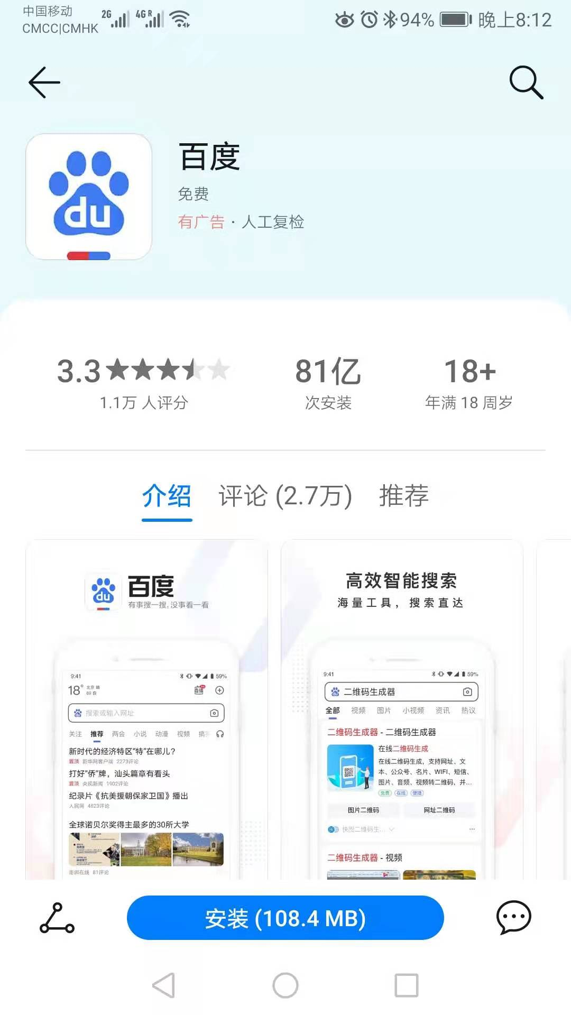
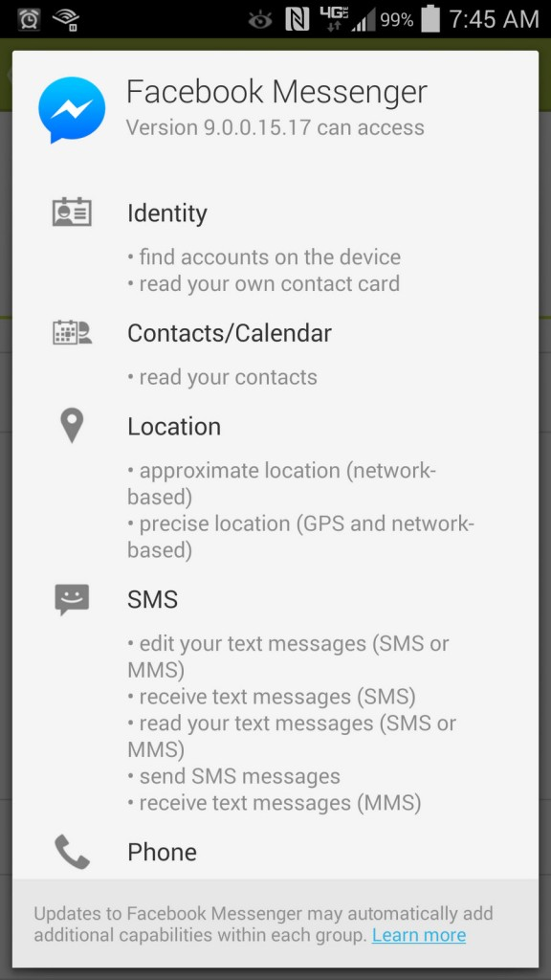
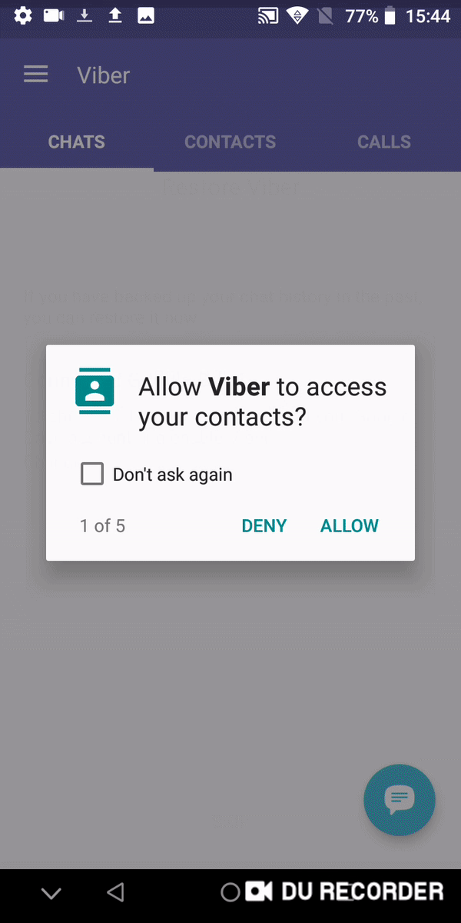
智能手机APP隐私泄露
ACCEPT

Slide 72
《个人信息保护法》
第十三届全国人大常委会审议，2020年10月21日公布草案，征求意见
“截至2020年3月，我国互联网用户已达9亿，互联网网站超过400万个、应用程序数量超过300万个，个人信息的收集、使用更为广泛。虽然近年来我国个人信息保护力度不断加大，但在现实生活中，一些企业、机构甚至个人，从商业利益等出发，随意收集、违法获取、过度使用、非法买卖个人信息，利用个人信息侵扰人民群众生活安宁、危害人民群众生命健康和财产安全等问题仍十分突出。”

Slide 73
法律条款
第十四条 处理个人信息的同意,应当由个人在充分知情的前提下,自愿、明确作出意思表示。法律、行政法规规定处理个人信息应当取得个人单独同意或者书面同意的,从其规定。 个人信息的处理目的、处理方式和处理的个人信息种类发生变更的,应当重新取得个人同意。
第十六条 基于个人同意而进行的个人信息处理活动,个人有权撤回其同意。
…
第二十四条 个人信息处理者向第三方提供其处理的个人信息的,应当向个人告知第三方的身份、联系方式、处理目的、处理方式和个人信息的种类,并取得个人的单独同意。接收个人信息的第三方应当在上述处理目的、处理方式和个人信息的种类等范围内处理个人信息。第三方变更原先的处理目的、处理方式的,应当依照本法规定重新向个人告知并取得其同意。 个人信息处理者向第三方提供匿名化信息的,第三方不得利用技术等手段重新识别个人身份。
第二十五条 利用个人信息进行自动化决策,应当保证决策的透明度和处理结果的公平合理。个人认为自动化决策对其权益造成重大影响的,有权要求个人信息处理者予以说明,并有权拒绝个人信息处理者仅通过自动化决策的方式作出决定。 通过自动化决策方式进行商业营销、信息推送,应当同时提供不针对其个人特征的选项。

Slide 74


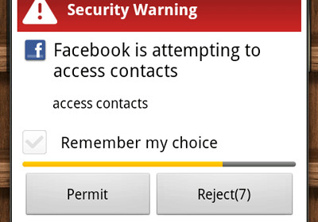
隐私泄露检测技术挑战
追踪隐私数据的传播过程
污染源
Taint source
读取隐私数据
Instructions
Read
Send
隐私数据传播
Taint Propagation
泄漏点
sink
发送
Data
Sensitive
Data
Variables

Slide 75
是否存在隐私泄露？
x = source();
y = 0;
while (y < 100)
{
if (x%2 == 0)
y = y + x/2;
else
y = y + 1;
y++;
x--;
}
sink(y);
Entry
x = source()
y = 0
y < 100
(x%2 == 0)?
sink(y)
true
false
y = y + x/2
y = y + 1
y ++
x --

Slide 76
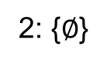
静态分析
IN (round 1)
IN (round 2)
1:
Entry
2: {$∅$}
2:
x = source()
3: {x=T, y=?}
3:
y = 0
6:
4: {x=T, y=UT}
4: {x=T, y=MT}
false
4:
y < 100
sink(y)
true
5: {x=T, y=UT}
5: {x=T, y=MT}
5:
(x%2 == 0)?
6: {x=T, y=UT}
6: {x=T, y=MT}
true
false
7:
y = y + x/2
8:
y = y + 1
7: {x=T, y=UT}
7: {x=T, y=MT}
{x=T, y=T}
{x=T, y=UT}
8: {x=T, y=UT}
8: {x=T, y=MT}
9:
y ++
9: {x=T, y=MT}
10:
x --
10: {x=T, y=MT}

Slide 77
是否存在隐私泄露？
x = source(0);
y = x;
if(y == 0){
z = 2;
}
else{
z=1;
}
sink(z);
Implicit flows
被污染数据间接影响其它变量的值
Under-taint
Over-taint

Slide 78
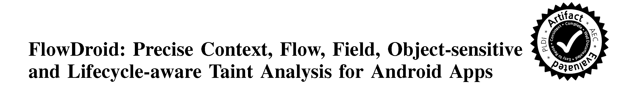
静态分析应用
public class LeakageApp extends Activity {
private User user = null ;
protected void onRestart() {
EditText usernameText = (EditText)findViewById(R.id.username);
EditText passwordText = (EditText)findViewById(R.id.pwdString);
String uname = usernameText.toString();
String pwd = passwordText.toString ();
if (!uname.isEmpty() && !pwd.isEmpty())
this.user = new User(uname, pwd);
}
//callback method used in xml files
public void sendMessage(View view){
if(user == null)
return;
Password pwd = user.getpwd();
String pwdString = pwd.getPassword();
String obfPwd = "";
for (char c:pwdString.toCharArray())
obfPwd += c + "_";
String message = "User :" + user.getName() + "| Pwd : " + obfPwd;
SmsManager sms = SmsManager.getDefault();
sms.sendTextMessage("+44 020 7321 0905", null, message, null, null);
}
}
污染源
callback
泄露

Slide 79
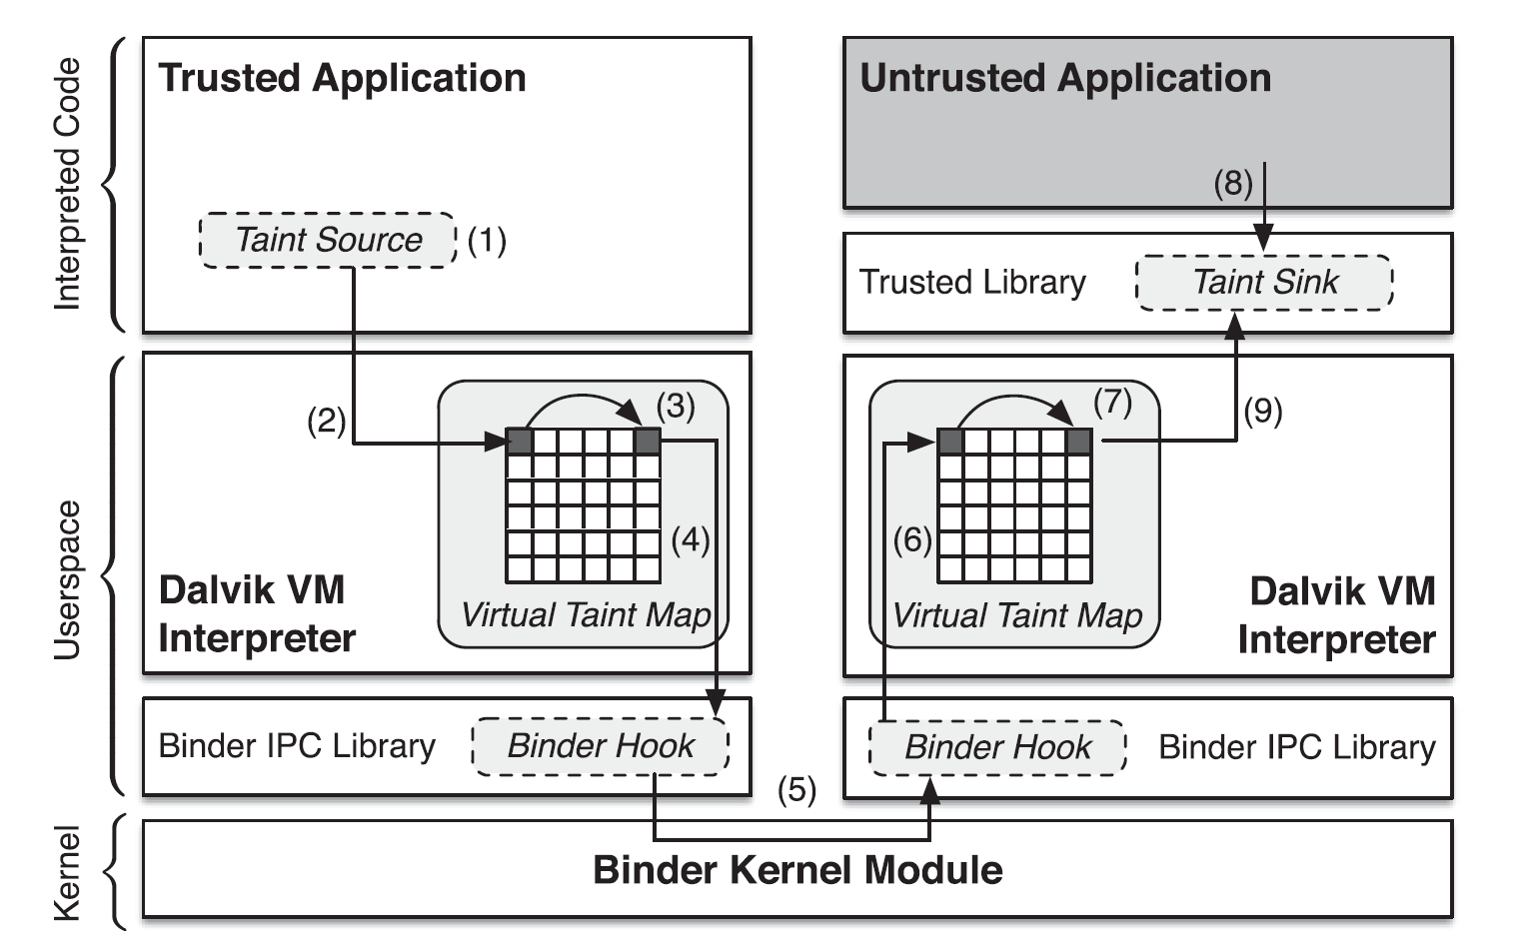
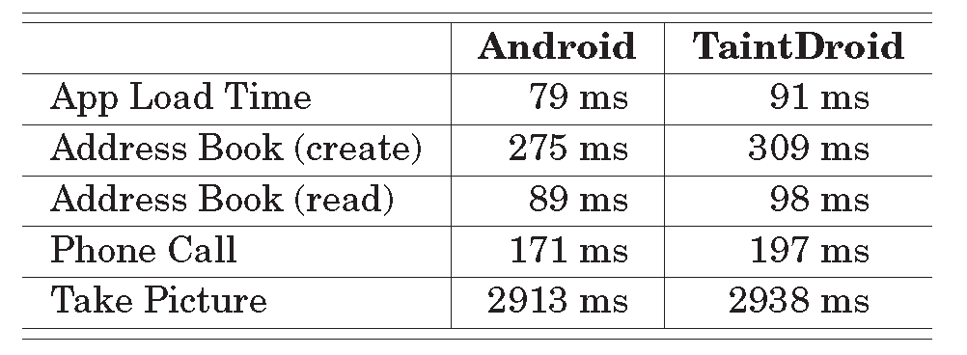
动态分析应用：TaintDroid
Macro benchmark
1%-15% overhead
William Enck, et al. “TaintDroid: An Information-Flow Tracking System for Realtime Privacy Monitoring on Smartphones,” OSDI, 2010.

Slide 80

Δ
tainted
untainted
Var
Val
x = get_input( )
y = x + 42
…
send y
x
7
Input is tainted
τ
TaintSeed:
Var
Tainted?
t = IsTainted(src)
Input
x
T
get_input (src)↓ t

Slide 81
Δ
tainted
untainted
Var
Val
x = get_input( )
y = x + 42
…
send y
x
7
y
49
Taint propagation
τ
TaintTracker
Var
Tainted?
t1 = τ[x1] , t2 = τ[x2]
BinOp
x
T
x1 + x2 ↓ t1 v t2
y
T

Slide 82
Δ
tainted
untainted
Var
Val
x = get_input( )
y = x + 42
…
send y
x
7
y
49
Policy Violation
Detected
τ
Var
Tainted?
TaintAssert:
Psend(ta) = ¬ ta (Must be true to send)
x
T
y
T

Slide 83
污点分析的挑战
难有完美的污点传播策略设计
Undertainting: 漏掉一些应taint的数据
Overtainting: taint一些不应该taint的数据

Slide 84

举例：地址加载？
Var
Val
x = get_input( )
y = load( x )
…
send y
Δ
x
7
μ
Addr
Val
7
42
策略1：
v = Δ[x] , t = τμ[v]
Load
load(x) ↓ t
Addr
Tainted?
策略2：
τμ
v = Δ[x] , t = τμ[v], ta = τ[x]
7
F
Load
load(x) ↓ t v ta

Slide 85
总结
Web追踪技术
Cookie、指纹、超链接、Time Attack
匿名网络访问
Crowds、Mix Networks、Tor
软件隐私泄露和检测
Taint Analysis

